Slide 1
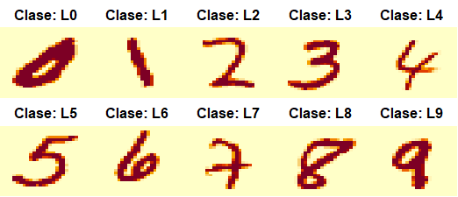
Aprendizaje computacional.
Digit recognition.
Joaquín Cotrina Santos
Juan Miguel Fernández Tejada
Francisco Javier Molina Cuenca
Alberto Ramírez Collado
UMA
ETSII
Miércoles 3 de diciembre de 2025

Slide 2
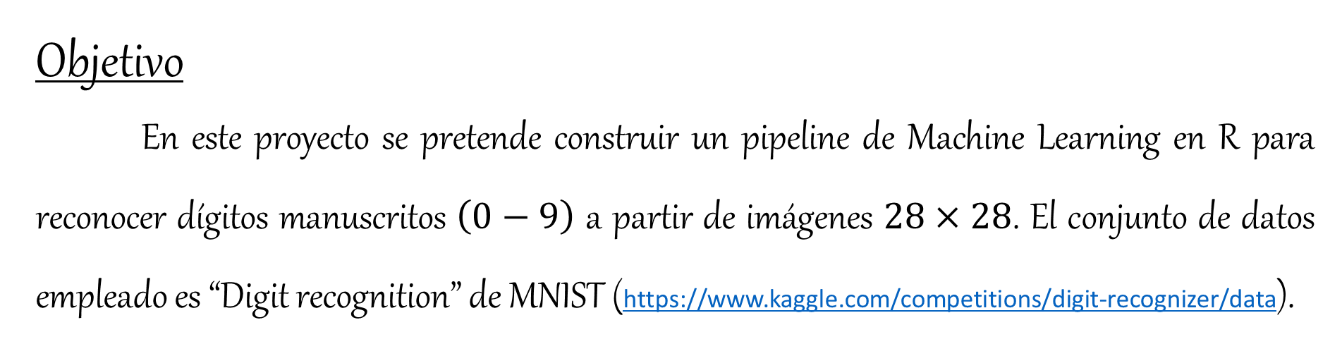
Objetivo
En este proyecto se pretende construir un pipeline de Machine Learning en R para reconocer dígitos manuscritos $\left(0−9\right)$ a partir de imágenes $28×28$. El conjunto de datos empleado es “Digit recognition” de MNIST (https://www.kaggle.com/competitions/digit-recognizer/data).

Slide 3
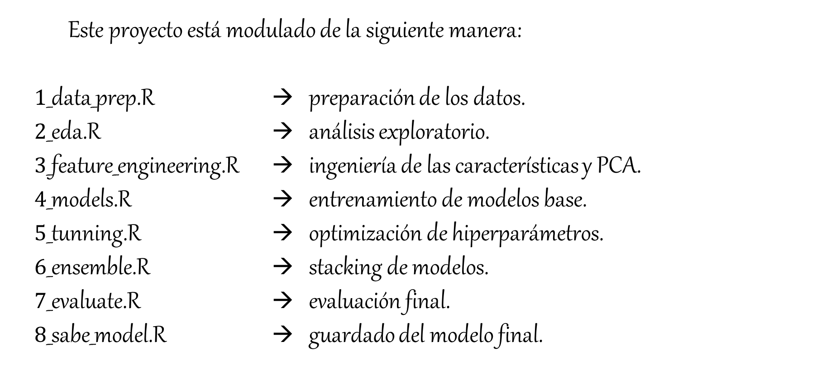
Este proyecto está modulado de la siguiente manera:
  $1$_data_prep.R → preparación de los datos.
  $2$_eda.R → análisis exploratorio.
  $3$_feature_engineering.R → ingeniería de las características y PCA.
  $4$_models.R → entrenamiento de modelos base.
  $5$_tunning.R → optimización de hiperparámetros.
  $6$_ensemble.R → stacking de modelos.
  $7$_evaluate.R → evaluación final.
  $8$_sabe_model.R → guardado del modelo final.

Slide 4
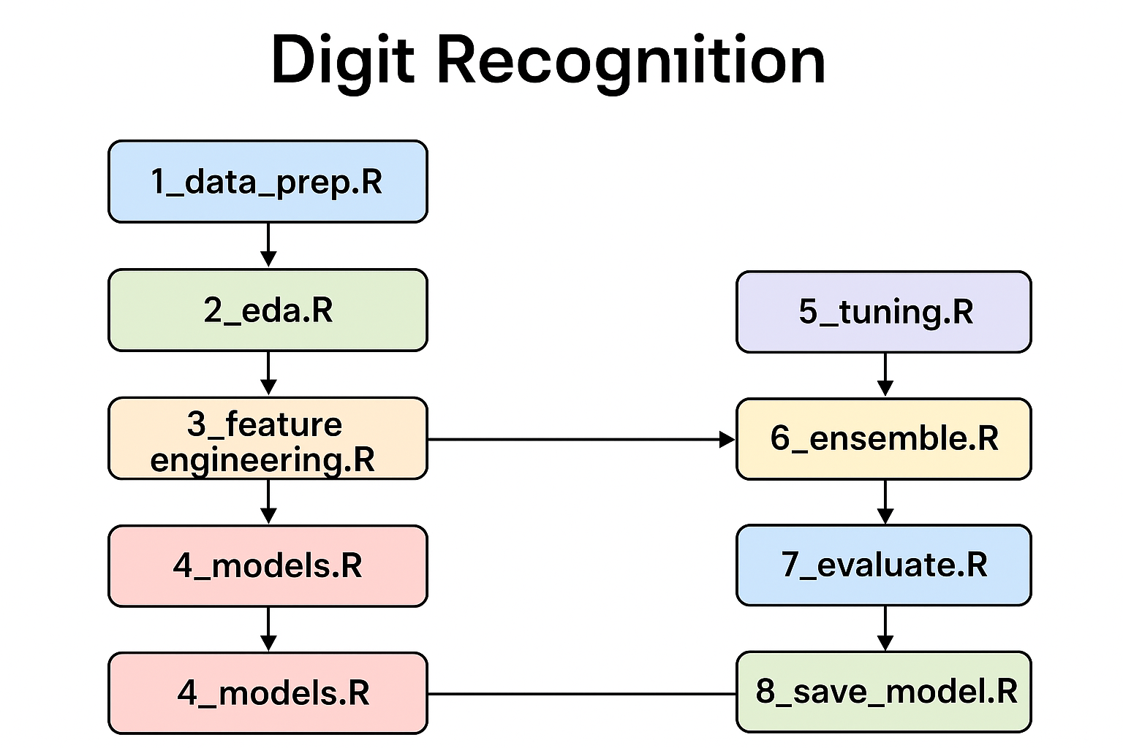

Slide 5
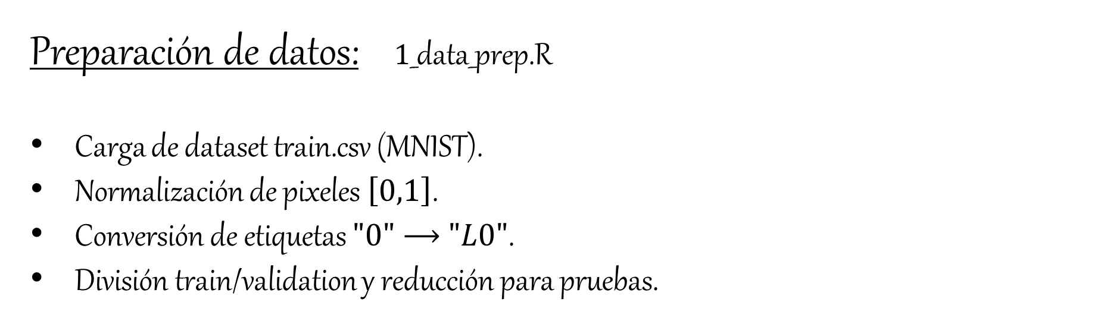
Preparación de datos: $1$_data_prep.R
Carga de dataset train.csv (MNIST).
Normalización de pixeles $\left[0,1\right]$.
Conversión de etiquetas $"\text{0" }\text{⟶} "L0"$.
División train/validation y reducción para pruebas.
train_proc <- bind_cols(label = labels, pixels_scaled)
train_set <- train_proc[idx, ]
valid_set <- train_proc[-idx, ]

Slide 6
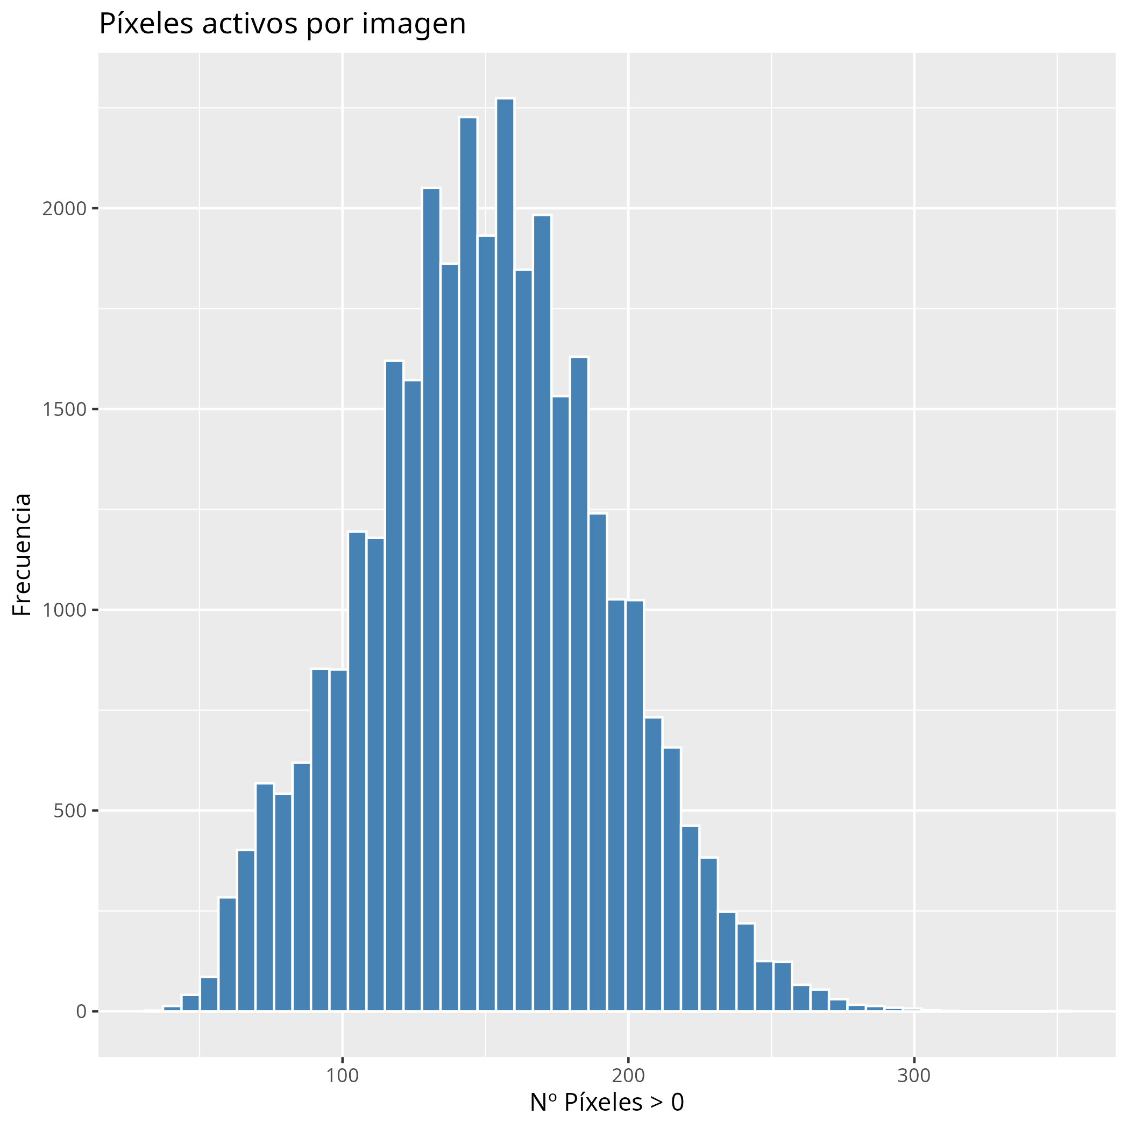
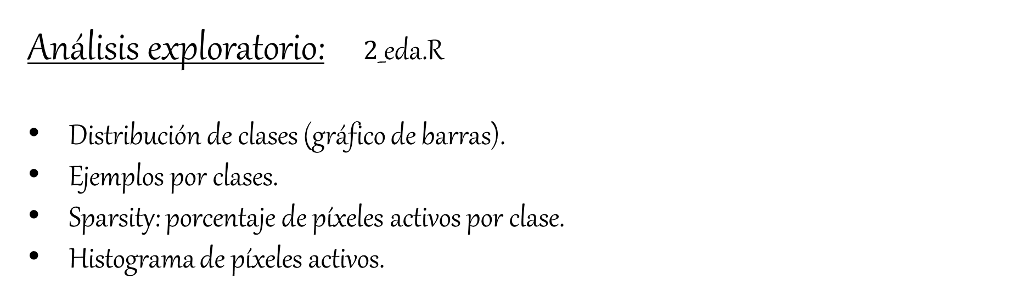
Análisis exploratorio: $2$_eda.R
Distribución de clases (gráfico de barras).
Ejemplos por clases.
Sparsity: porcentaje de píxeles activos por clase.
Histograma de píxeles activos.

Slide 7
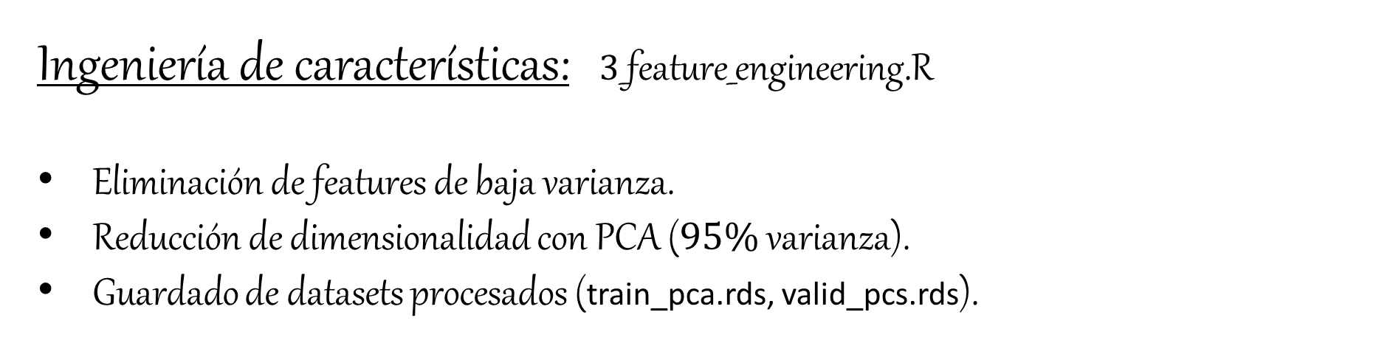
Ingeniería de características: $3$_feature_engineering.R
Eliminación de features de baja varianza.
Reducción de dimensionalidad con PCA ($95\%$ varianza).
Guardado de datasets procesados (train_pca.rds, valid_pcs.rds).
pca_ctrl <- preProcess(train_var %>% select(-label), method = c("center","scale","pca"), thresh = 0.95)
train_pca <- predict(pca_ctrl, train_var %>% select(-label))

Slide 8
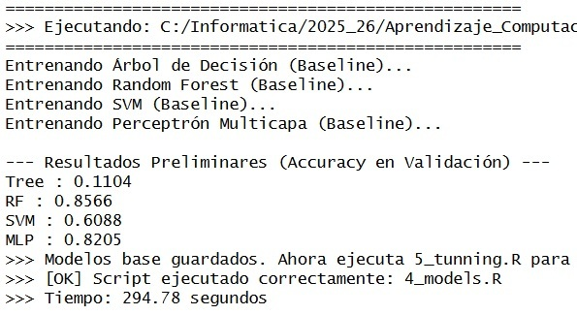
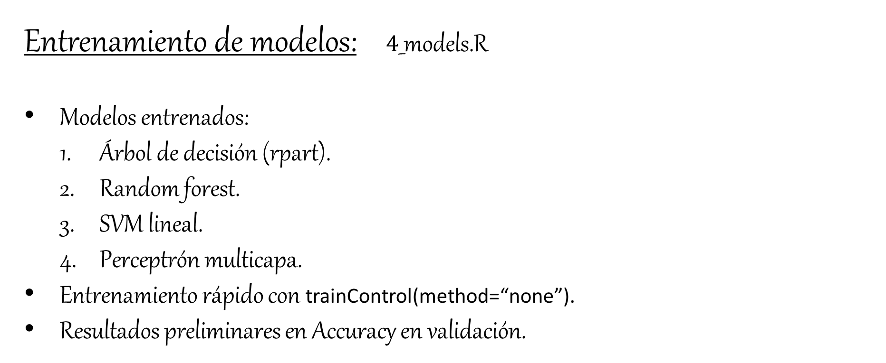
Entrenamiento de modelos: $4$_models.R
Modelos entrenados:
  Árbol de decisión (rpart).
  Random forest.
  SVM lineal.
  Perceptrón multicapa.
Entrenamiento rápido con trainControl(method=“none”).
Resultados preliminares en Accuracy en validación.

Slide 9
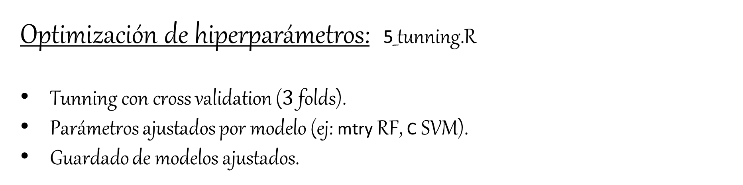
Optimización de hiperparámetros: 5_tunning.R
Tunning con cross validation ($3$ folds).
Parámetros ajustados por modelo (ej: mtry RF, C SVM).
Guardado de modelos ajustados.
grid_rf <- expand.grid(mtry = c(2, 4))
model_rf <- train(label ~ ., data = train_int, method = "rf", trControl = ctrl, tuneGrid = grid_rf)

Slide 10
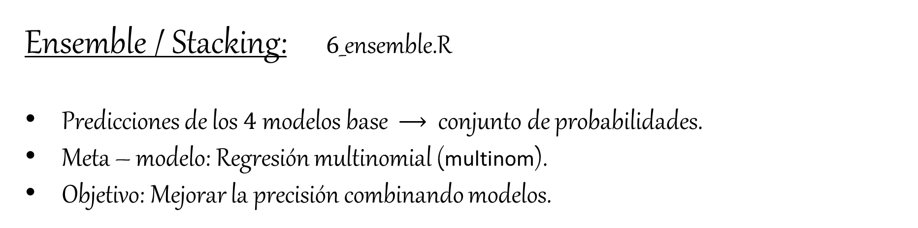
Ensemble / Stacking: $6$_ensemble.R
Predicciones de los $4$ modelos base $⟶$ conjunto de probabilidades.
Meta – modelo: Regresión multinomial (multinom).
Objetivo: Mejorar la precisión combinando modelos.

Slide 11
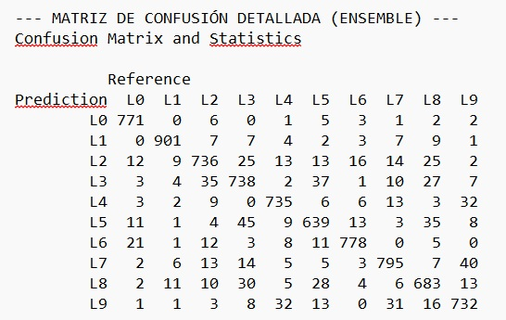
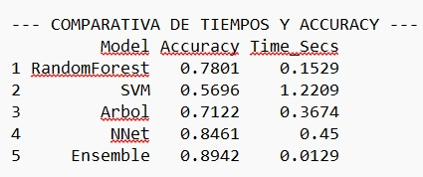
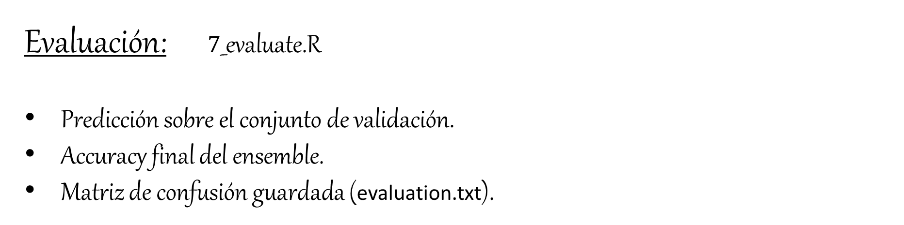
Evaluación: $7$_evaluate.R
Predicción sobre el conjunto de validación.
Accuracy final del ensemble.
Matriz de confusión guardada (evaluation.txt).

Slide 12
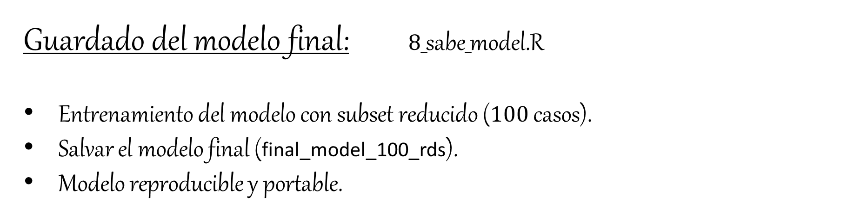
Guardado del modelo final: $8$_sabe_model.R
Entrenamiento del modelo con subset reducido ($100$ casos).
Salvar el modelo final (final_model_100_rds).
Modelo reproducible y portable.
meta_model_small <- multinom(label ~ ., data = meta_small, trace = FALSE, MaxNWts = 5000)
saveRDS(meta_model_small, output_path)

Slide 13
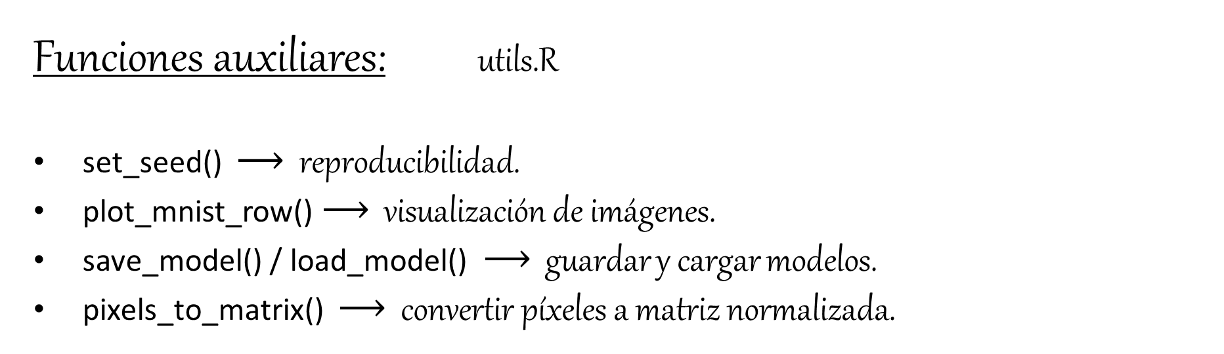
Funciones auxiliares: utils.R
set_seed() $⟶$ reproducibilidad.
plot_mnist_row() $⟶$ visualización de imágenes.
save_model() / load_model() $⟶$ guardar y cargar modelos.
pixels_to_matrix() $⟶$ convertir píxeles a matriz normalizada.

Slide 14
Conclusiones:
Proyecto modular y reproducible, fácilmente ampliable y modificable.
Uso de PCA y selección de features para mejorar la eficiencia.
Stacking mejora la predicción frente a modelos individuales (débiles).

Slide 15
Muchas gracias

